Slide 1

DETECTION DE FAUX BILLETS
LOKMAN AALIOUI

Slide 2
CONTEXTE
0,0013%
D’après la Banque de France, les billets en euros figurent parmi les devises les mieux protégées au monde avec seulement 13 contrefaçons par million de billets.
376 000
En 2021 et 2022, le volume annuel de contrefaçons a enregistré son plus faible niveau depuis le lancement de la monnaie, soit 376 000 faux billets retirés de la circulation.

Slide 3

MISSION
ONCFM
L’organisation nationale de lutte contre le faux-monnayage est une institution qui a pour objectif de mettre en place des méthodes d’identifications des contrefaçons de billets en Euros.
MISSION
Notre mission est de créer un algorithme capable d’identifier automatiquement les billets contrefaits à partir des données géométriques de ces derniers.

Slide 4
FEUILLE DE ROUTE
1
OBSERVATION DES DONNES
Régression linéaire
Analyse descriptive
2
CREATION DES MODELES
K-means
Régression logistique
Random forest
3
TEST DES
MODELES
Validation croisée
Test avec échantillon

Slide 5
OBSERVATION DES DONNEES

Slide 6
DONNEES DISPONIBLES
Régression linéaire
7 VARIABLES
Nous disposons de 7 variables dont 6 variables de mesures du billet et 1 variable is_guenine indiquant l’authenticité du billet par True ou False.
37 VALEURS MANQUANTES
Nous remarquons 37 valeurs manquantes dans la colonne margin_low uniquement, nous décidons de simuler les valeurs manquantes afin d’avoir un jeu de données complet pour plus de précision dans notre analyse.
margin_up
height_left
diagonal
height_right
margin_low
lenght

Slide 7
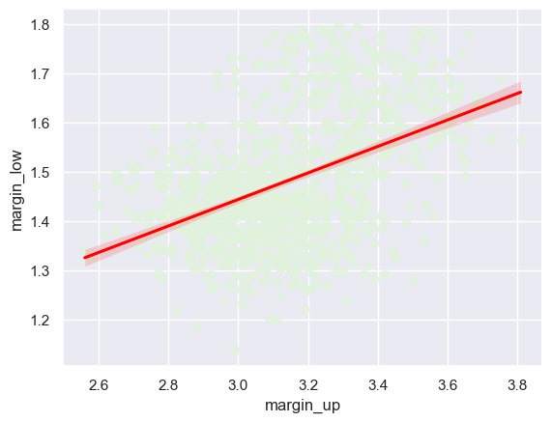
REGRESSION LINEAIRE
DEFINITION
La régression linéaire est une méthode utilisée pour estimer la relation entre des variables à partir des données disponibles afin d'obtenir des résultats fiables.
METHODE
Création d’un modèle avec la méthode des moindres carrés ordinaires en se basant sur un training_set et un test_set
Entrainement du modèle avec les variables discriminantes uniquement : is_genuine et margin_up
Suppression des valeurs atypiques/aberrantes
Validation du modèle en validant les hypothèses suivantes : linéarité de la relation entre variables, normalité des résidus, homoscédasticité des résidus, indépendance des résidus, non corrélation entre les variables
PREDICTIONS
Ainsi, le modèle parvient à prédire les valeurs manquantes afin de compléter notre dataframe.
Graphique confirmant la relation linéaire entre les variables margin_low et margin_up

Slide 8
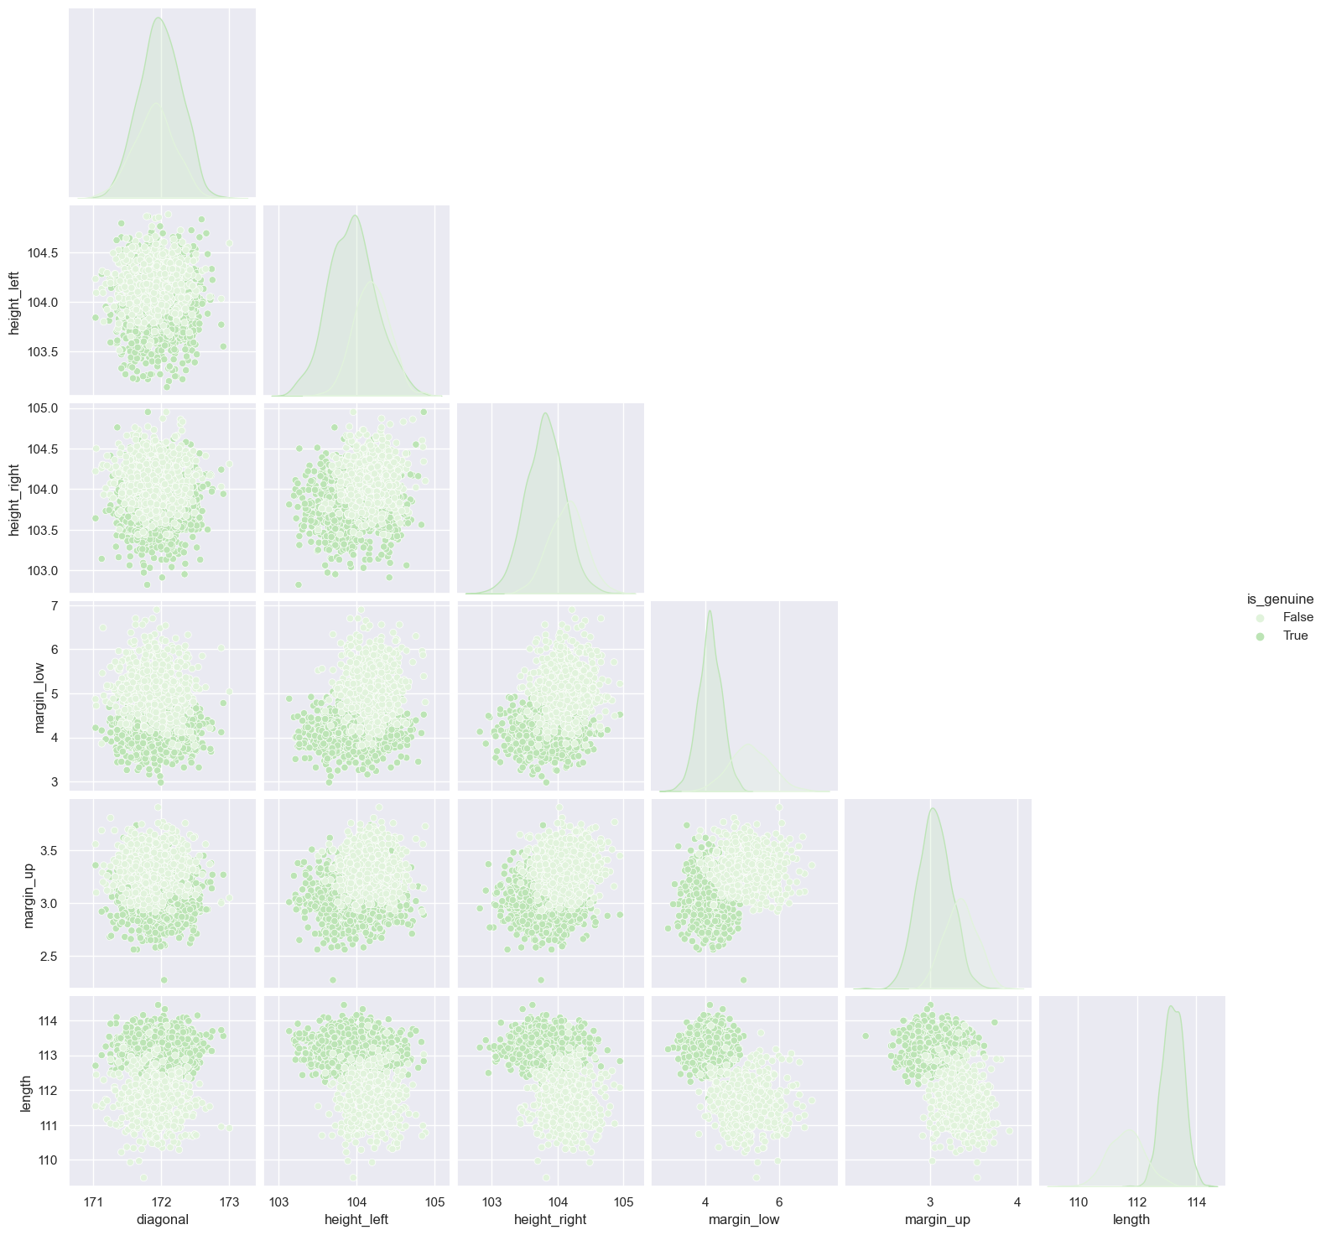
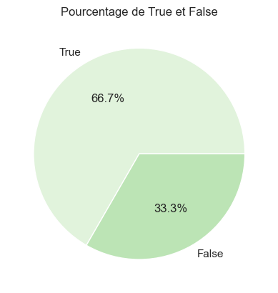
ANALYSE DESCRIPTIVE
DISTRIBUTION
Notre jeu de données contient 1000 billets authentiques et 500 contrefaçons. Cet échantillon est suffisant pour envisager la création de modèles prédictifs.
PAIRPLOT
On constate une différence dans lES distribution des vrais billetS et des faux billets, cela indique qu’il est possible de les discriminer.

Slide 9
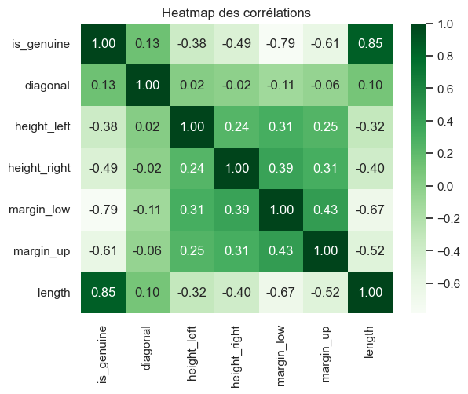
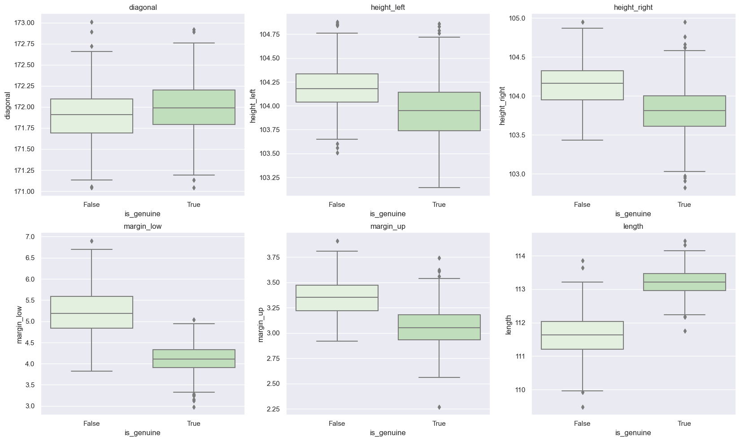
ANALYSE DES CORRELATIONS
HEATMAP
L'authenticité est fortement corrélée à la longueur. De fortes corrélations existent entre les variables de marge et de hauteur. Tandis que la longueur est peu corrélées aux autres variables de mesure.
DISTRIBUTION
Les faux billets ont une diagonale et une longueur plus faible dans l'ensemble, mais des marges hautes et basses et des hauteurs droites et gauches plus élevées que les vrais. Les variables margin low et lenght sont les variables les plus discriminantes entre vrais et faux billets

Slide 10
CREATION DES MODELES PREDICTIFS

Slide 11
LES MODELES DE MACHINE LEARNING
Machine learning
Apprentissage non supervisé
Apprentissage supervisé
Méthode d’apprentissage sans intervention humaine, la machine découvre la structure des données et crée le modèle
Méthode d’apprentissage avec intervention humaine, la machine apprend à partir de données étiquetées par l’humain
K-means
Régression Logistique
Random Forest
Algorithme de clustering utilisé pour créer des groupes de données basés sur leurs caractéristiques similaires, ce qui permet de créer des modèles prédictifs efficaces
Méthode qui permet d'effectuer un marquage d'un jeu de données en deux classes en utilisant une fonction logistique
Algorithme construit à partir d'un grand nombre d'arbres de décision qui sont entraînés sur des sous-ensembles aléatoires

Slide 12
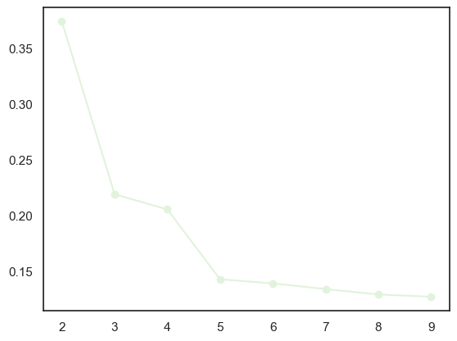
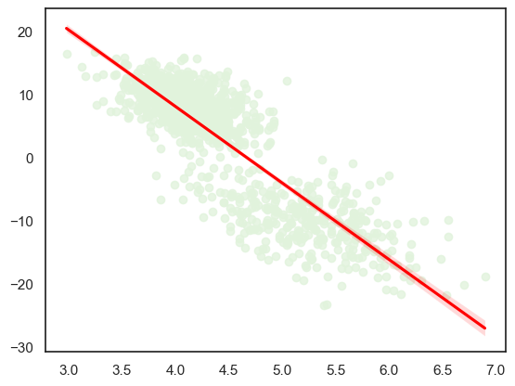
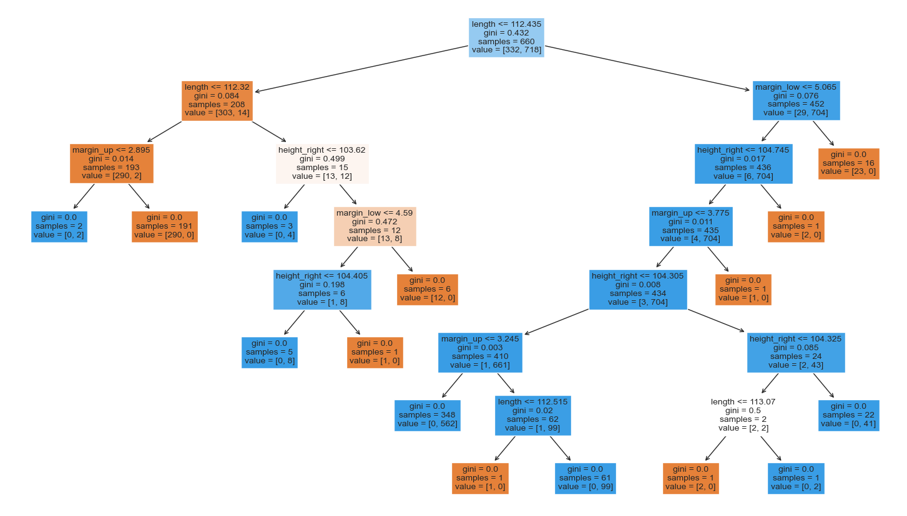
CREATION DES MODELES
K-MEANS
La méthode de silhouette privilégie 2 classes
L’algorithme divise les billets comme suit : 1002 d’un coté, 498 de l’autre.
Création du modèle prédictif
REGRESSION
LOGISTIQUE
Création du modèle à partir d’un training set et d’un test set.
Le pseudo R-squared mesure la qualité d'ajustement d'un modèle de régression plus il est élevé, plus le modèle s'adapte bien aux données, ici il culmine à 0,95.
Le modèle vérifie les hypothèses suivantes : linéarité des variables, indépendance des résidus, non corrélation des variables, binarité des variables, absence d’aberrations.
RANDOM FOREST
Cette méthode décompose un modèle en de nombreux autres modèles basés sur les données d'entrée.
Chacun de ces sous-modèles est exécuté indépendamment et leur prédiction est ensuite fusionnée pour générer une prédiction globale.

Slide 13
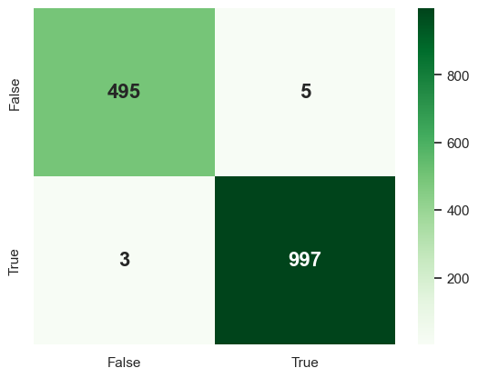
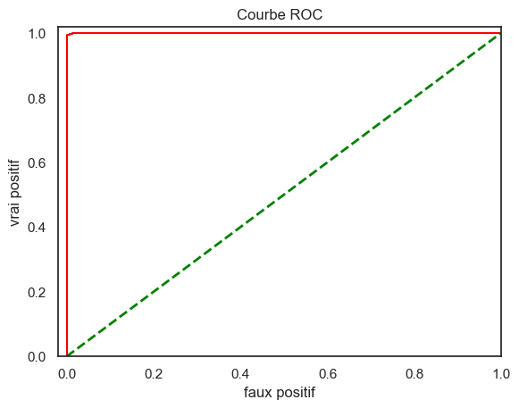

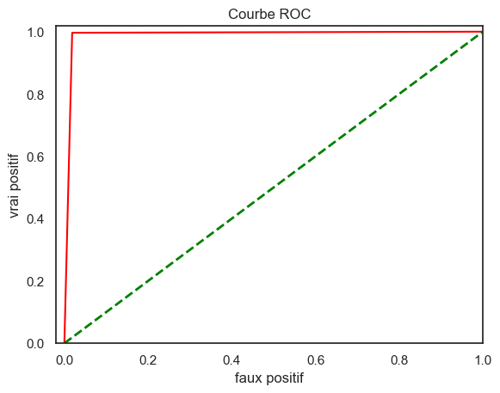

EVALUATION DES MODELES : COURBE ROC ET MATRICE DE CONFUSION
K-MEANS
Le modèle K-means a bien fonctionné pour détecter les faux billets, avec une précision de 99,7%. 495 faux billets ont été correctement classés comme étant faux, et 997 vrais billets classés comme étant vrais.
REGRESSION
LOGISTIQUE
Avec un AUC de 0,99 la courbe ROC indique un classificateur binaire performant.
Le modèle a prédit avec précision 99,56% des observations, le modèle est tout aussi extrêmement précis.
RANDOM FOREST
La courbe ROC indique une moins bonne performance que le modèle précèdent.
Néanmoins ce n’est pas significatif au vu de la précision des prédictions qui culmine à 98,8%.

Slide 14
TEST DES MODELES

Slide 15
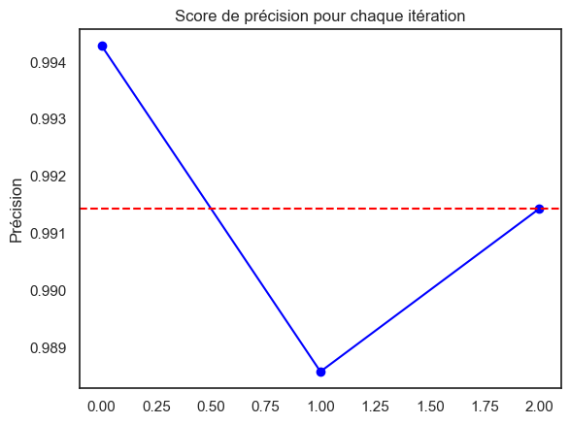
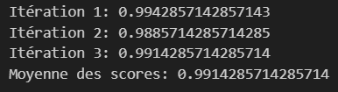
EVALUATION DES MODELES
PAR VALIDATION CROISEE
K-MEANS
Résultats du test :
REGRESSION
LOGISTIQUE
Résultats du test :
RANDOM FOREST
Ces résultats indiquent que le modèle prédit correctement les données d’entrainement avec une précision globale de 99,14%

Slide 16
TEST DES MODELES SUR ECHANTILLON DE DONNEES
K-MEANS
Résultats du test :
REGRESSION
LOGISTIQUE
Résultats du test :
RANDOM FOREST
Résultats du test :

Slide 17
CONCLUSION

Slide 18
MODELES PRECIS
Nos modèles de prédiction se sont avérés très précis pour la détection de billets contrefaits à partir des caractéristiques géométriques de ces derniers.
PREDICTIONS FIABLES
La comparaison entres les résultats du K-means, de la régression logistique, et de la random forest nous conforte dans la fiabilité de nos résultats.
SECURITE ACCRUE
Notre modèle est un outil essentiel qui contribuera à sécuriser les transactions financières et réduire les risques de fraudes, il pourra à terme via un système de mesure performant, équiper certaines banques ou même certains distributeurs automatiques.

